Slide 1
経済学部の説明
2021年8月9日
オープンキャンパス

Slide 2
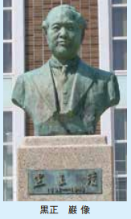
沿革
＜経済学部の成り立ち＞
1949 岡山大学創立（法文学部としてスタート）
1965 法文学部に経済学科設置
1980 法文学部 → 文学部・法学部・経済学部・第二部
2004 第二部 → 夜間主コース
☞ 経済学部（昼間コース・夜間主コース）

Slide 3
昼間コースと夜間主コース
【昼間コース】 ５０分授業 ４学期制
１限 ８：４０～９：３０
・・・
８限 １６：３０～１７：２０
【夜間主コース】 ９０分授業 ２学期制
９限 １８：００～１９：３０
１０限 １９：４０～２１：１０
4年間で卒業可能
（5年間で卒業する長期履修制度も有）

Slide 4
経済学部アドミッションポリシー
1. 経済問題・社会問題に関心がある人
2. 論理的に考えること，もしくは数学を用いた分析が好きな人
3. 発言や行動が積極的で，民間企業，官公庁，NGOやNPO等の
組織の中でリーダー的な役割を果たしたいと望む人
4. 英語をはじめとした外国語を駆使して，国際的な舞台で活動したい
と希望する人
5. 弱者にたいする思いやりと社会における公正を大切にして，人々の
ために働く情熱を持った人

Slide 5
岡山大学 経済学部で何が勉強できる？
経済学
ミクロ経済学
環境経済学
地域経済学
他 多数
経営学
マーケティング
経営戦略論
リーダーシップ論
他 多数
会計学
財務会計論
管理会計論
税務会計論
他 多数

Slide 6
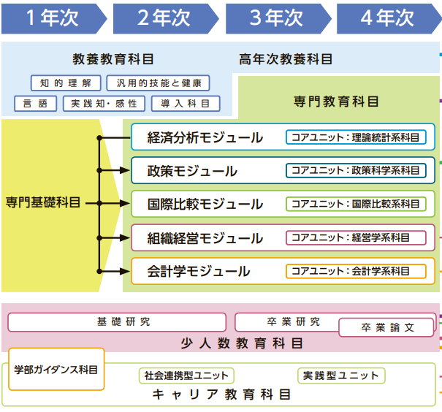

Slide 7
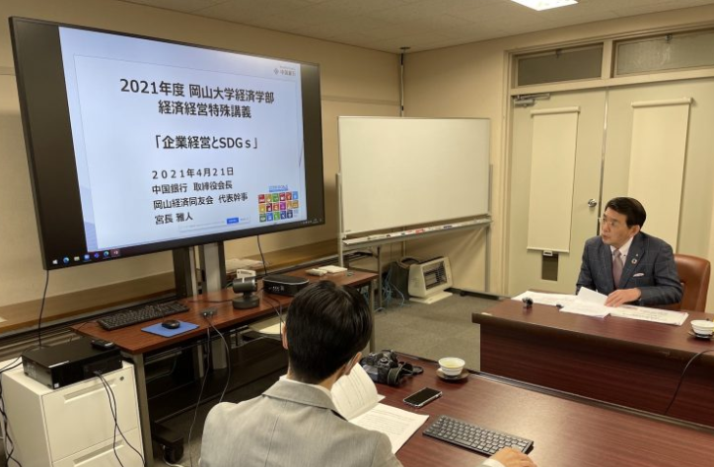
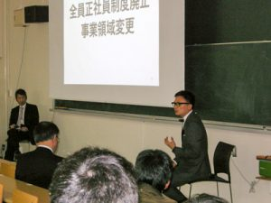
特色ある授業
社会連携型科目の例
現代地方自治経営論
現代中小企業論
経済経営特殊講義（今年はオンライン）
資本市場の役割と証券投資

Slide 8
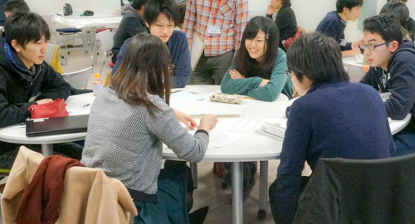
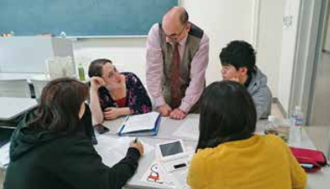
特色ある授業
実践型科目の例
各国経済・ビジネス事情 in English
実践コミュニケーション論
（工学部と一緒に）

Slide 9
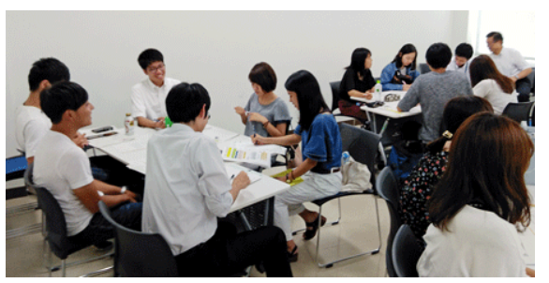
経済学のゼミ（例）
理論系のBゼミは、得意の数学を使って分析
政策系のAゼミは、財務省中国財務局の人々と金融政策について議論

Slide 10
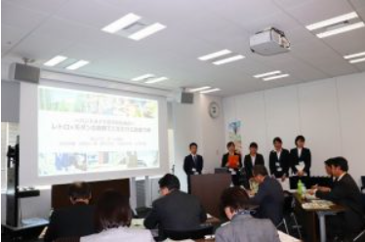
経営学のゼミ（例）
企画案を含んだ旅行商品が「旅鉄オブザイヤー2020」で
DC部門賞を受賞
瀬戸内地域の旅行を企画・商品化
（写真：日本旅行本社で最終プレゼン）

Slide 11
会計学のゼミ（例）
公認会計士試験
現役合格者数
2017年 3名
2018年 1名
2019年 2名
2020年 1名
米国公認会計士
試験現役合格者数
2021年 1名
（グローバルディスカバリープログラム学生）
（学部HP「学生の声」）

Slide 12
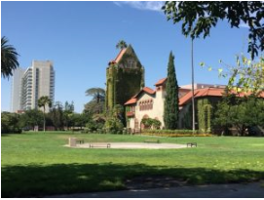
海外短期留学プログラム
日中韓「隣人を知ろう」プログラム
韓国（江原大学校）への交換留学
海外特別演習制度
シンガポール
フランス
台湾
台湾 ブルネイ
他 ミャンマー 他

Slide 13
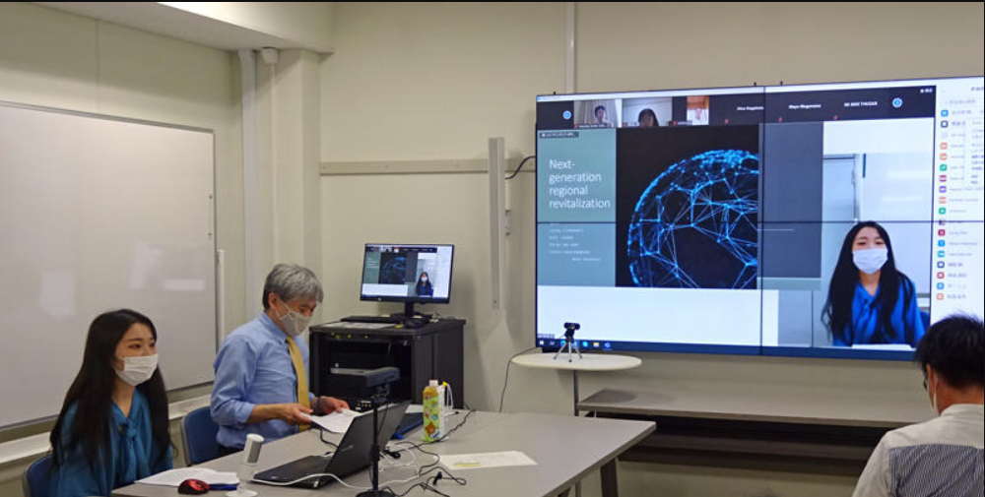
オンラインで交流
経済学部とスタンフォード大学MBA学生・卒業生とのオンライン交流会（2020年9月）

Slide 14
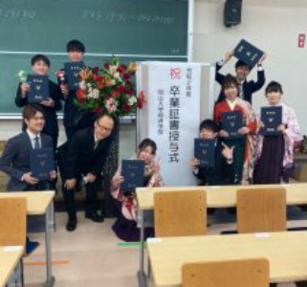
卒業の日（2021年3月25日）
卒業証書授与式（経済学部）の後ゼミで写真撮影
学生懸賞論文（経済学会）
注）写真撮影の時だけマスクを外しました

